Slide 1

Profissões e áreas na T.I

Slide 2

ETEC UIRAPURU
Cleiton S Dias
Fábio Claret
Thiago Pascotto
Sueli Muniz
Jonathas Cavalaro
Paulo Rogério

Slide 3

Para trabalhar com tecnologia é necessário programar?

Slide 4


Slide 5


Não é necessário programar!

Slide 6
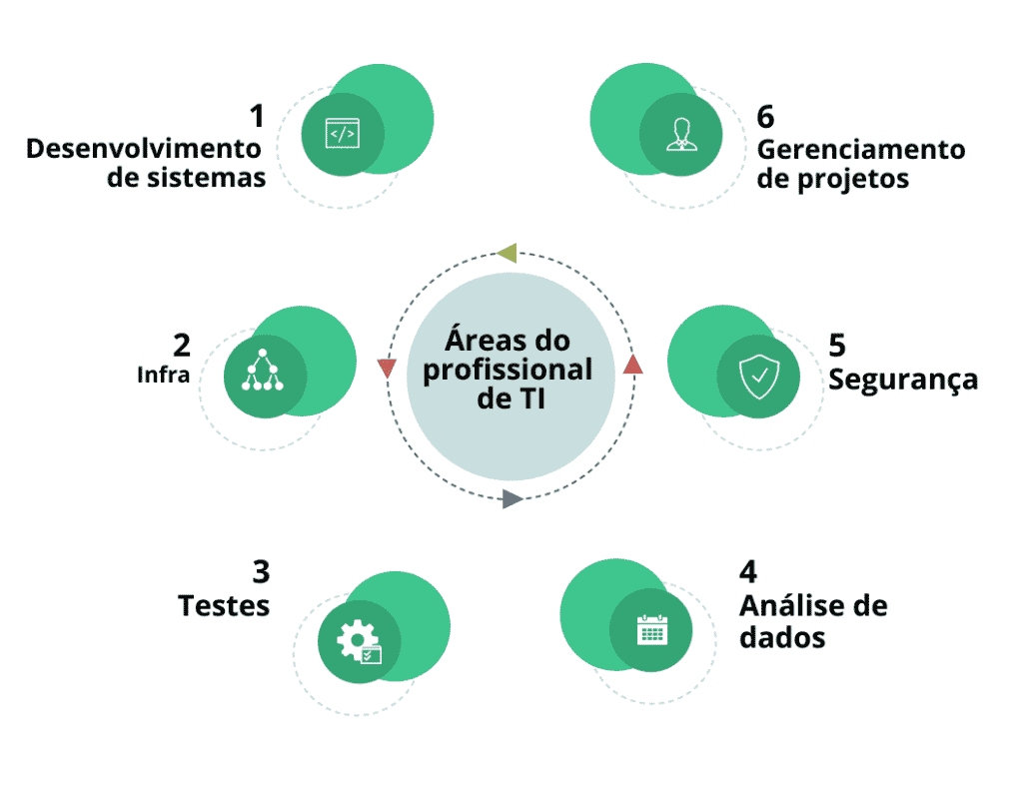
Existem várias áreas dentro da T.I

Slide 7

Suporte Técnico

Slide 8
Suporte Técnico de T.I
Faixa salarial inicial de R$1.500 podendo chegar até R$6.000
Atribuições: oferece assistência e soluções para problemas relacionados à tecnologia, incluindo configuração e solução de problemas, que normalmente são oferecidas por uma equipe de profissionais de TI por meio de help desk, telefone ou canais on-line.

Slide 9

SysAdmin
Média salarial no brasil é de R$5.000
Responsável pela configuração e administração dos sistemas da empresa.

Slide 10

Tech Writer
Faixa salarial de R$4.000 – R$6.000
Criar documentação técnica, como manuais de usuário, guias de instalação, além de criar padrões de como os documentos devem ser desenvolvidos.
Importante conhecer versionamento: Git & Github

Slide 11

Gerente de projetos
Média salarial no BR de R$8.000 – R$16.000
Profissional que planeja e coordena a execução dos projetos
Liderança
Comunicação
Negociação
Agilidade

Slide 12

Product Owner
Faixa salarial R$7.000 – R$11.000
é responsável por criar uma lista de itens pendentes e priorizá-los de acordo com a estratégia geral e os objetivos do projeto.
mapeia as dependências do projeto para determinar a sequência correta do desenvolvimento.

Slide 13
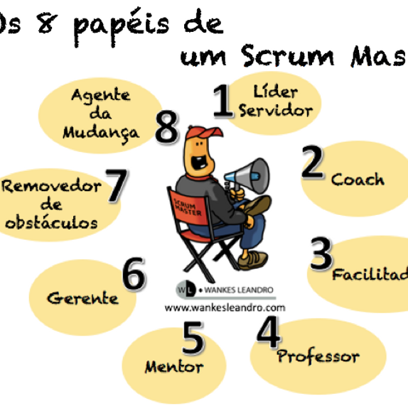
Scrum Master (Team Lead)
Faixa Salarial R$6.000 – R$11.000
O Scrum Master é o responsável por gerenciar um projeto baseado na metodologia Scrum. A sua função é garantir que todas as práticas ágeis sejam seguidas no decorrer do processo, seguindo as recomendações para uma execução de qualidade.
Todas as etapas de um projeto precisam passar por esse profissional, que também é o responsável por organizar a comunicação.
Dentre as suas muitas funções, o Scrum Master deve assegurar que os processos atendam aos objetivos de todas as partes envolvidas, como a empresa, clientes e equipe.

Slide 14
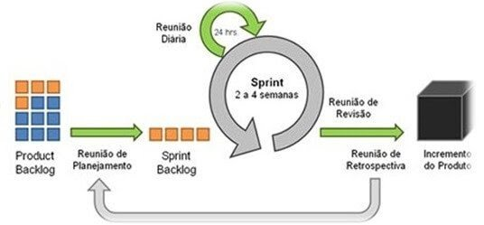
Metodologia Agil
conjunto de práticas que visa aumentar a eficiência na gestão de projetos e na conclusão de tarefas

Slide 15
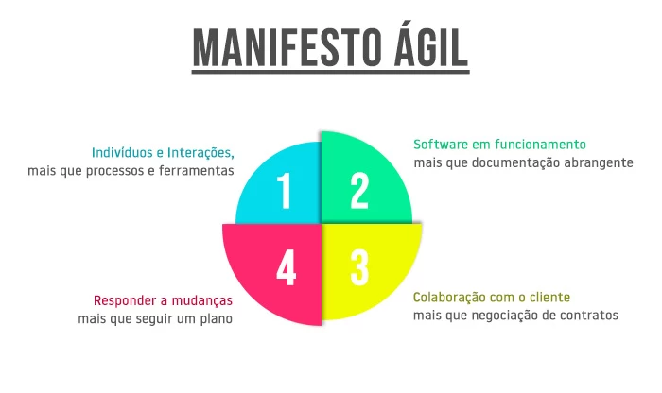

Slide 16

Analista de dados
Faixa Salarial R$5.000 – R$10.000
Os Analistas de Dados verificam como os dados podem ser usados ​​para responder a perguntas e resolver problemas.

Slide 17
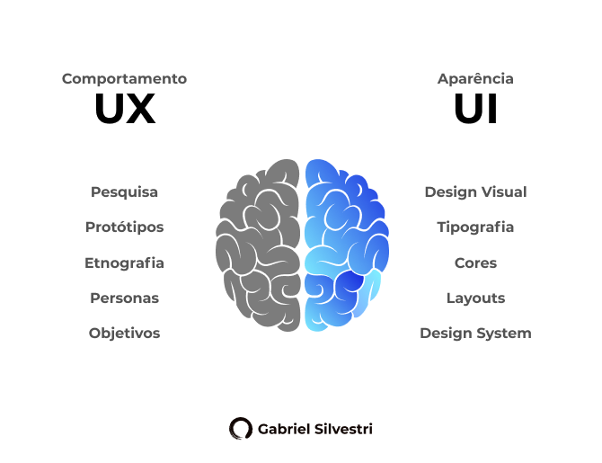
UI / UX Designer
Média Salarial R$3.000 = R$7.000
UX Design é essencial para entender as necessidades dos usuários e definir as funcionalidades e estrutura do produto
UI Design é responsável por criar a interface visual que dá vida à experiência da pessoa usuária. Ambas as vertentes do Design são essenciais para criar produtos de alta qualidade

Slide 19
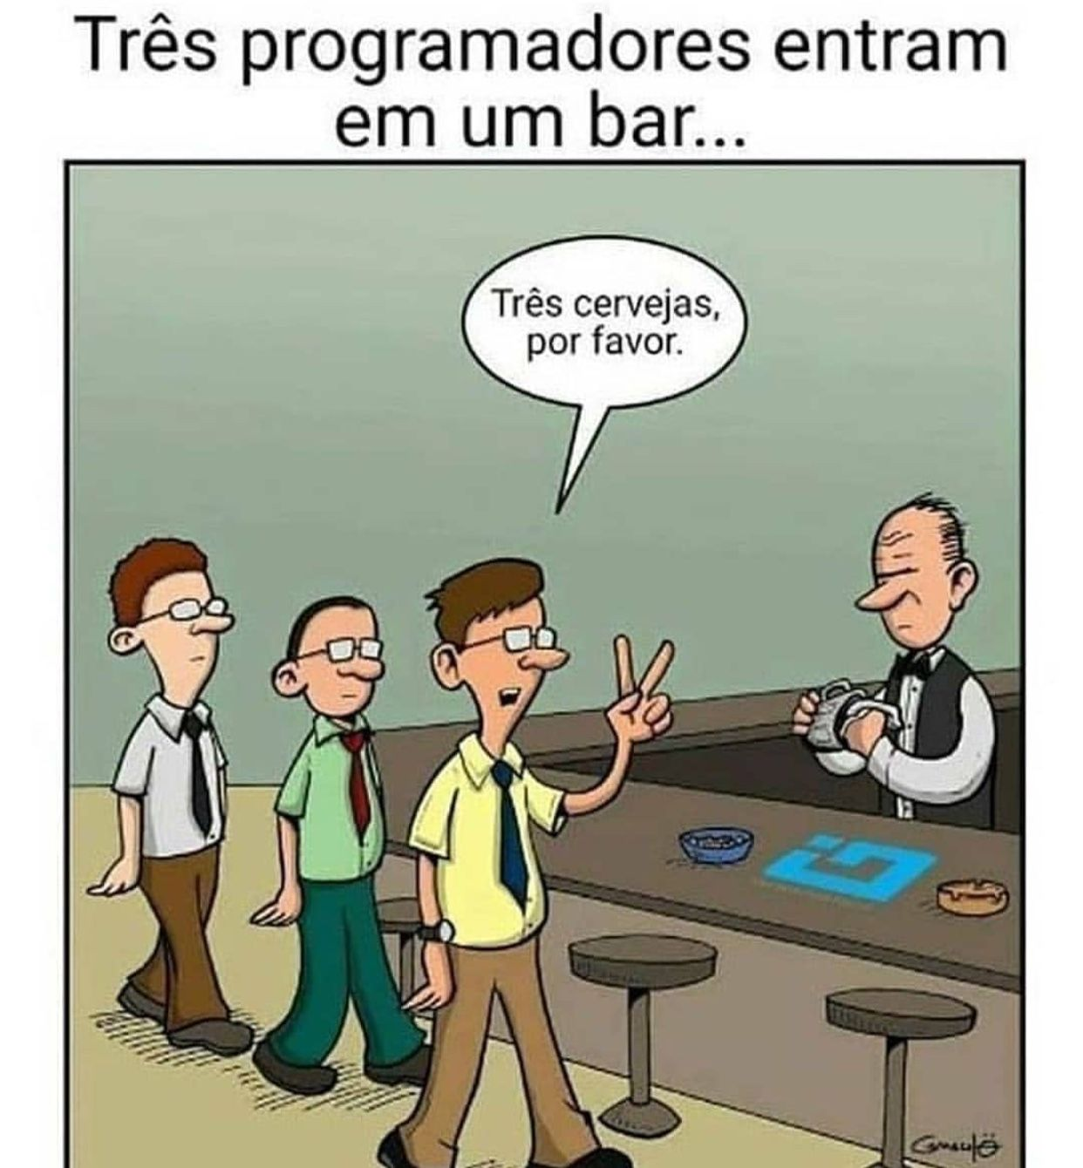
T.I não se resume a programação...
Resolvemos problemas, não importa qual seja o meio.

Slide 20


